Slide 1

IMPLEMENTASI ALGORITMA FREQUENT PATTERN GROWTH UNTUK MENENTUKAN POLA PEMBELIAN KONSUMEN PADA TOKO TANAMAN BERBASIS WEBSITE
Oleh
Qolbu Dzikru Rosyadi
19051214052
S1 Teknik Informatika 2019
UNIVERSITAS NEGERI SURABAYA
FAKULTAS TEKNIK
JURUSAN TEKNIK INFORMATIKA
PROGRAM STUDI S1 Sistem Informasi
2022

Slide 2

BAB I PENDAHULUAN
A. LATAR BELAKANG
Strategi usaha yang matang diperlukan untuk mengelola usaha dari persaingan perdagangan yang sangat ketat (Anggrawan A. et all, 2021).
Perilaku pembelian konsumen yang tidak menentu dapat mempersulit pemilik usaha dalam menentukan strategi penjualan (A. Oktaviani, 2019).
Studi kasus pada penelitian ini adalah toko tanaman shehrazat.id. Dalam kegiatan transaksi jual beli, pemilik usaha mengalami kesulitan dalam memperkirakan stok produk dan kesulitan dalam menentukan paket produk sebagai rekomendasi.

Slide 3
Berdasarkan penelitian sebelumnya yang dilakukan oleh Agusti Winanta, 2021. Algoritma FP-Growth dapat digunakan untuk menentukan pola pembelian konsumen untuk strategi promosi pada Toko Cool Kids Plaza Medan Fair dan membantu pemilik toko dalam menentukan persediaan stok produk.
Oleh karena itu dalam penelitian ini akan dikembangkan aplikasi berbasis website yang mengimplementasikan algoritma FP-Growth untuk menentukan pola pembelian konsumen pada toko tamanan shehrazat.id.

Slide 4
B. RUMUSAN MASALAH
Bagaimana merancang bangun aplikasi penjualan berbasis website dengan algoritma FP Growth?
Bagaimana implementasi algoritma FP Growth dalam menentukan pola pembelian pelanggan?

Slide 5
C. BATASAN PENELITIAN
Aplikasi memiliki antarmuka yang berjalan pada platform website.
Data yang digunakan dalam penelitian ini adalah data penjualan toko tanaman shehrazat.id pada periode Desember 2022 – Maret 2023.
Tools atau bahasa pemrograman yang dipakai adalah PHP dengan menggunakan framework Laravel.
Fitur yang ada dalam aplikasi berupa login, dashboard, kelola produk, kelola transaksi, dan analisa pola pembelian.

Slide 6
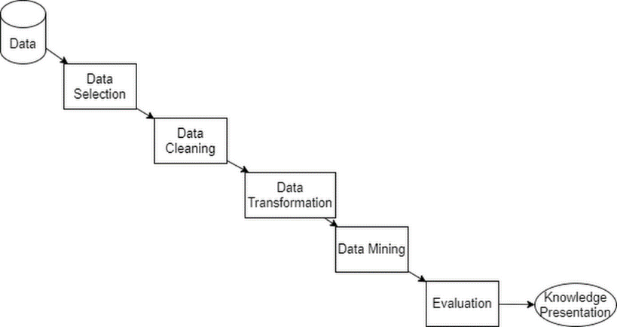
BAB II TINJAUAN PUSTAKA
A. KNOWLEDGE DISCOVERY IN DATABASE
Kegiatan pengumpulan data dan penggunaan data historis yang digunakan untuk menemukan aturan, pola, hubungan pada suatu kumpulan data. (Wahdi, 2018)

Slide 7
B. ASSOCIATION RULE
Association rule atau analisis asosiasi merupakan metode untuk mencari pola yang sering muncul pada banyak transaksi.
Salah satu algoritma dalam analisis asosiasi adalah algoritma apriori dan FP-Growth. Dalam algoritma FP-Growth terdapat tahapan analisa pola frekuensi tinggi. Analisis pola frekuensi tinggi (frequent pattern minning) menarik perhatian banyak peneliti karena dapat digunakan untuk menghasilkan algoritma yang efisien (F. Muhammad, 2016).
Bentuk dari association rule secara umum adalah: LHS => RHS.
Support, Confidence, Lift Ratio, dan Benchmark Confidence

Slide 8
C. FP-Growth
Algoritma FP Growth merupakan pengembangan dari algoritma apriori.
Algoritma FP-Growth memiliki tiga tahapan utama, yaitu:
Tahap pembangkitan conditional pattern base
Tahap pembangkitan conditional FP-tree
Tahap pencarian frequent itemset
Anggrawan Anthony, yang membandingkan algoritma FP-Growwh dan apriori. Dari hasil penelitian didapat bahwa algoritma FP Growth dapat menghasilkan pola yang lebih baik dibandingkan dengan algoritma Apriori.

Slide 9
D. Metode Pengembangan RAD
RAD dapat membuat pengembangan sistem informasi dengan waktu yang singkat karena keterlibatan pengguna sistem yang ekstensif yang akhirnya berkembang ke dalam sebuah sistem final (Zulvani, 2020).
Notes:
Perbedaan antara waterfall dan RAD adalah pada teknik waterfall pengguna atau pemilik sistem terlibat pada tahap cutover sedangkan pada RAD pengguna atau pemilik sistem akan terlibat pada tahap construction. Hal ini akan menyebabkan tahap cutover pada RAD akan lebih cepat disbandingkan dengan waterfall (A. Kusnajaya, 2013)

Slide 10
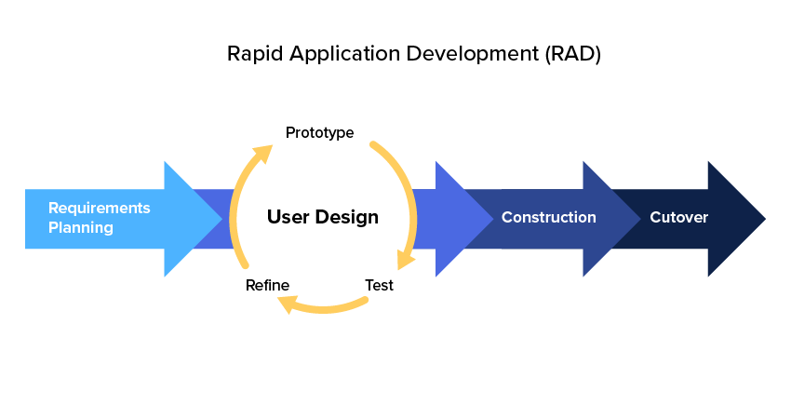
BAB III METODE
A. TAHAPAN PENELITIAN
Notes:
RAD dapat dijadikan acuan untuk mengembangkan suatu sistem informasi yang unggul dalam hal kecepatan, ketepatan dan biaya yang lebih rendah (A. Kusnajaya, 2013).

Slide 11
B. RENCANA KEBUTUHAN (REQUIREMENT PLANNING)
Tahapan ini adalah tahapan pengumpulan informasi dari pengguna melalui wawancara dan survey untuk mengetahui masalah apa saja yang dialami oleh pengguna dan mengetahui apa yang dibutuhkan pengguna

Slide 12
C. DESAIN PENGGUNA (USER DESIGN)
Tahap ini merupakan tahapan perancangan desain sistem yang diusulkan agar tepat sesuai dengan kebutuhan pengguna.
Notes:
Pada tahap ini dilakukan perancangan yang melibatkan pengguna dan dilakukan secara berulan sehingga menghasilkan prototype final yang dalam penelitian ini dijelaskan dengan use case diagram, activity diagram, dan class diagram.
Dalam activity diagram pada fitur analisa pola pembelian dilakukan penghitungan algoritma FP-Growth secara manual Hasil penghitungan secara manual selanjutnya dipakai sebagai acuan ketepatan penghitungan aplikasi yang akan dirancang.

Slide 13
D. CONSTRUCTION
Tahap ini adalah tahapan pembuatan sistem yang telah dirancang. Pembuatan sistem dilakukan dengan aktivitas penyusunan kode atau biasa disebut dengan coding.
Aplikasi berbasis website lebih fleksible dan mudah penggunaannya dibandingkan platform desktop (Hadju, M. N. F., 2022).
Notes:
Dalam penelitian ini digunakan bahasa pemrograman PHP dan Javascript dengan menggunakan framework Laravel.

Slide 14
E. CUTOVER
Pada tahap ini dilakukan pengujian sistem untuk meminimalisir kegagalan sistem menggunakan Black-Box Testing. Black-Box Testing adalah teknik pengujian perangkat lunak yang berfokus pada spesifikasi fungsional dari perangkat lunak (T. Jaya, 2018).
Hasil dari pengujian tersebut dijadikan sebuah laporan untuk tahapan selanjutnya.

Slide 15
THANK YOU

